Slide 1
«Балалардың сөйлеу белсенділігін арттырудың ойын әдістері»
Дайындаған: Утепова Ж.М

Slide 2

Мақсаты: балалардың сөйлеу белсенділігін арттыруға арналған ойын әдістерін меңгерту және оларды тәжірибеде қолдануға үйрету.
Міндеттері:
*сөздік қорды байыту жолдарын қарастыру;
*диалогтік және байланыстырып сөйлеуді дамыту;
*ойындарды жас ерекшелігіне бейімдеу;
*педагогтің тәжірибелік дағдысын жетілдіру.

Slide 3


Баланың қарым-қатынасқа қатысуға, сұрақ қоюға, жауап беруге және өз ойын сөзбен жеткізуге ұмтылысы
Сөйлеу белсенділігі дегеніміз не?
Сөздік қор
Жаңа сөздерді түсіну және қолдану
Диалог
Сұрақ қою, жауап беру,
кезектесу
Тыңдау
Сөзді түсіну және
назар аудару
Әңгімелеу
Оқиғаны ретімен баяндау

Slide 4
Ойын-баланың табиғи әрекеті. Ол баланы қарым-қатынасқа тартып сөзді мағыналы жағдайда қолдануға мүмкіндік береді.
Неліктен ойын маңызды?
Қызығушылық
Ойын баланың назарын аударады.
Тәжірибе
Жаңа сөздер әрекетпен байланысады.
Қарым-қатынас
Бала сұрайды, жауап
береді, келіседі
Шығармашылық
Қиялдап, өз нұсқасын ұсынады
Маңыздысы: ойынға баланы мәжбүрлемей, сөйлеуге табиғи түрде ынталандыру керек.

Slide 5
Сөйлеуді дамытатын ойын түрлері
Дидактикалық
(Сөздік қор, салыстыру, сипаттау)
Сюжетті-рөлдік
Саусақ ойындары
Қимыл мен сөзді үйлестіру
Шығармашылық
Әңгіме құрастыру, қиялдау
Диалог және әлеуметтік қарым-қатынас
Ойын таңдағанда баланың жасы, қызығушылығы және тілдік мүмкіндігі ескеріледі.

Slide 6
Баланы мұқият тыңдау және сөзін бөлмеу
Ашық сұрақтар қойып, жауап беруге уақыт беру
Қате үшін ұялтпай, дұрыс сөйлем үлгісін көрсету
Баланың жауабын кеңейтіп, жаңа сөз қосу
Әр баланың сөйлеуге қатысуына мүмкіндік жасау
Мысалы: «Доп» «Иә, бұл-қызыл доп. Доп домалап барады».
Тәрбиешінің рөлі

Slide 7
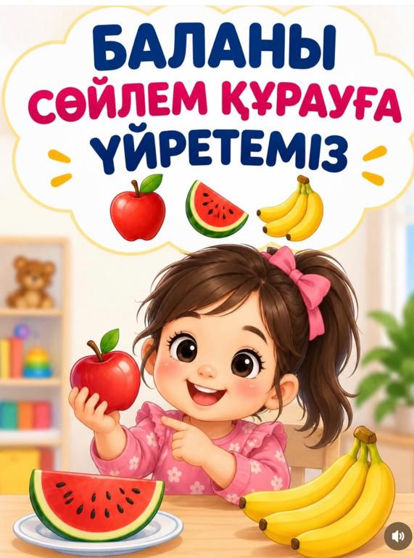

Slide 8
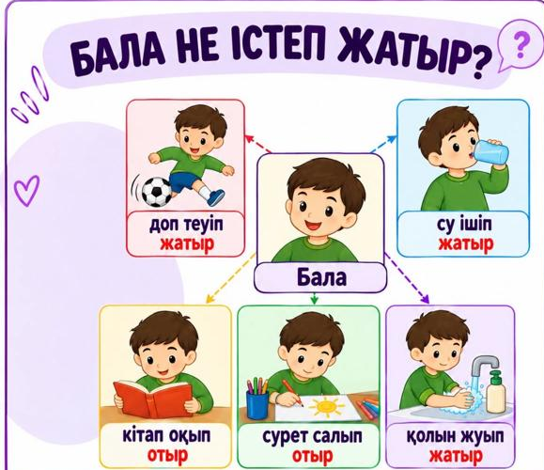

Slide 9
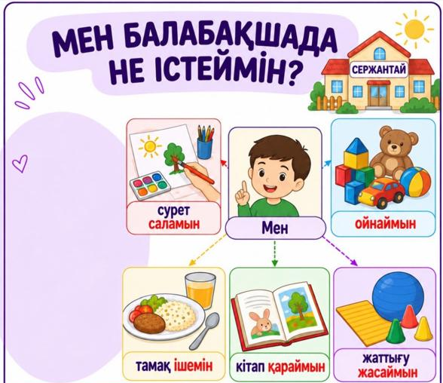

Slide 10




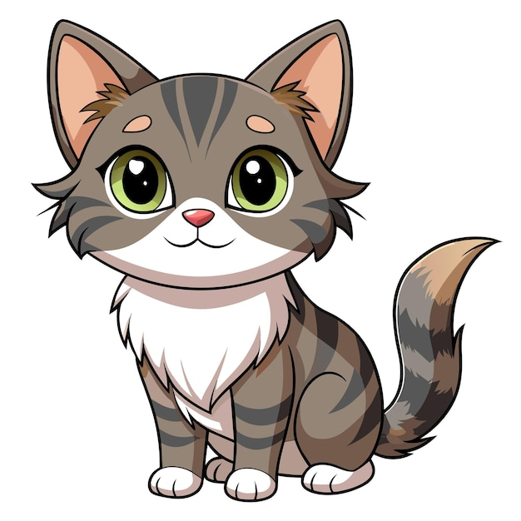
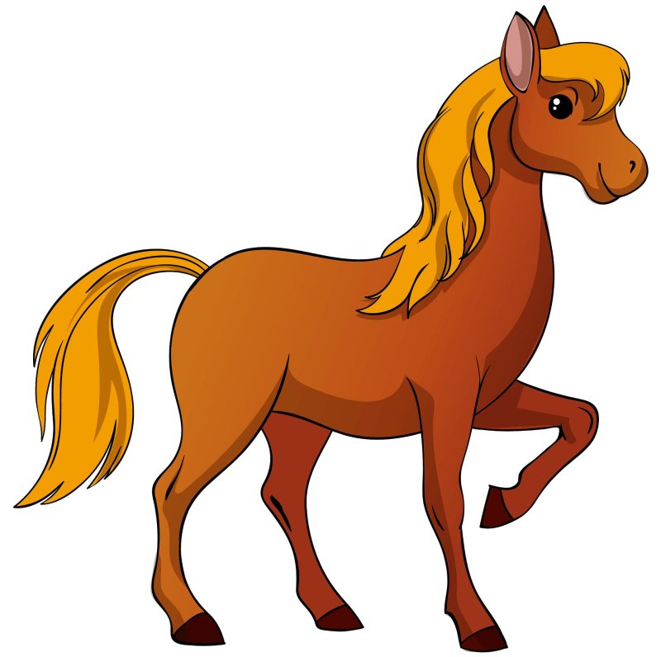


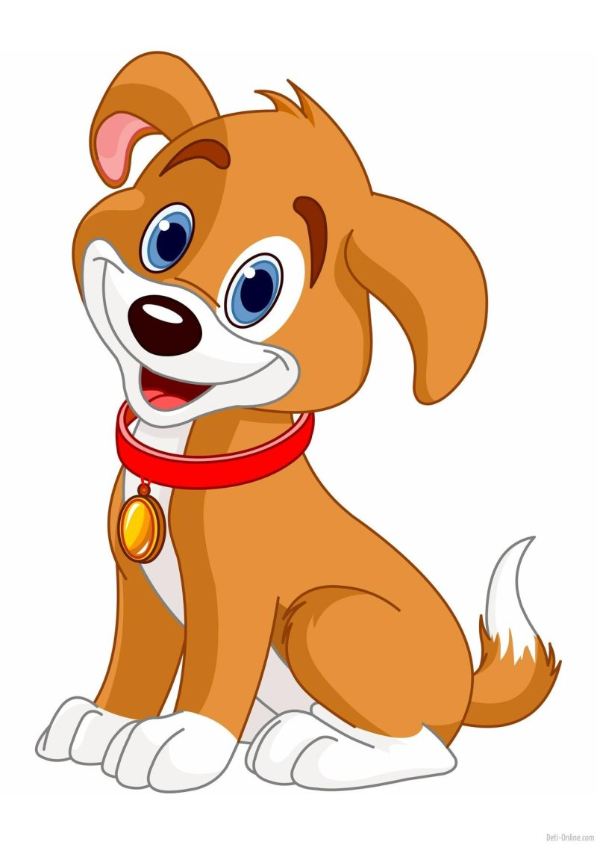
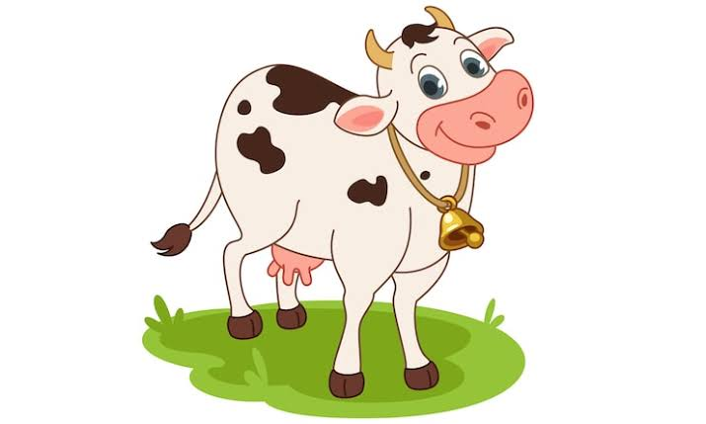
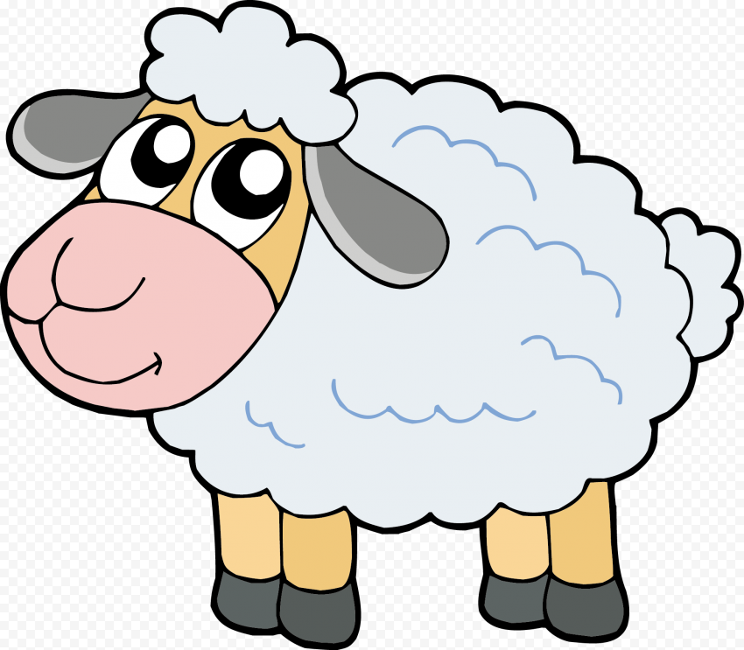

Slide 11
Бала ойын арқылы сөйлейді, сөйлесу арқылы дамиды!
Назарларыңызға рақмет!

